Slide 1
Codificación y publicación de música: Un taller sobre la Music Encoding Initiative (MEI)
Martha E. Thomae Postdoctora del Proyecto ECHOES, CESEM y Universidade NOVA de Lisboa
Dra. en Tecnología Musical graduada del Schulich School of Music, McGill University
Semana de Humanidades Digitales 24 Mayo 2024

Slide 2
Antes de hablar de MEI, hablemos de codificación de música: Un ejemplo de codificación de música

Slide 3
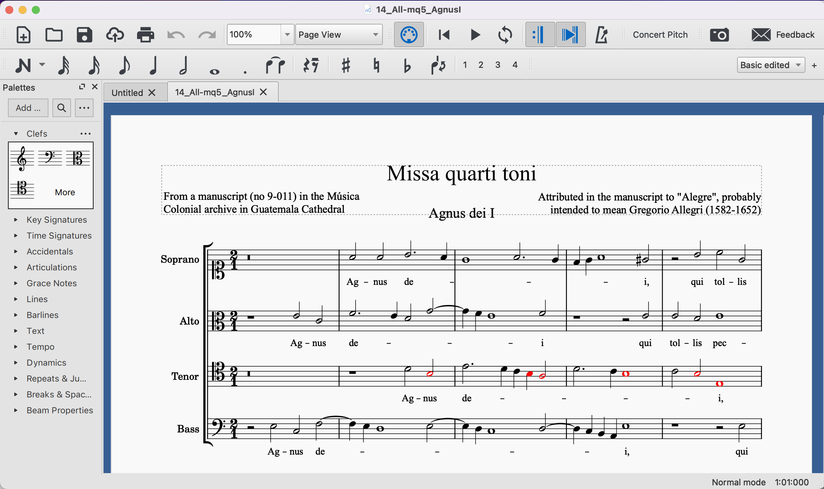

Un ejemplo de un formato de codificación musical
MuseScore

Slide 4


Un ejemplo de un formato de codificación musical
Dorico
Sibelius
Finale
MuseScore

Slide 5

Un ejemplo de un formato de codificación musical
Dorico
Sibelius
Finale
MuseScore
Notes:
Exportar MusicXML

Slide 6
Un ejemplo de un formato de codificación musical
Dorico
Sibelius
Finale
MuseScore
Notes:
Importar MusicXML

Slide 7
Un ejemplo de un formato de codificación musical
MuseScore
Dorico
Sibelius
Finale
MuseScore

Slide 8
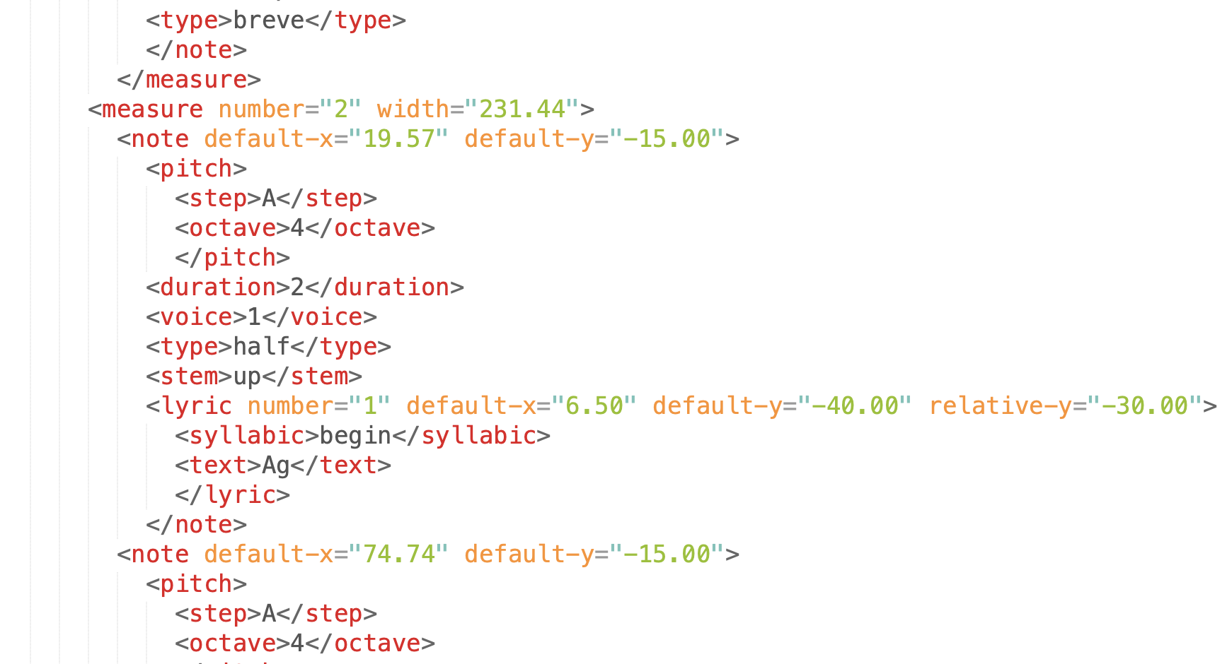
¿Cómo luce un archivo MusicXML?
Formato de intercambio entre aplicaciones musicales (legible por un ordenador)
Se basa en XML que es un lenguaje de etiquetado con una estructura jerárquica
Notes:
Usa un lenguaje de etiquetado (pitch, step, octave, duration) con una estructura jerárquica.

Slide 9
¿Qué es el formato de Music Encoding Initiative (MEI)? y ¿Por qué usarlo?

Slide 10
Music Encoding Initiative (MEI)
Formato/lenguaje para codificar documentos con música (al igual que MusicXML) También se basa en XML:
Estructura y lenguaje de etiquetado muy parecida a la de MusicXML
Legible por un ordenador/máquina
Comunidad que desarrolla dicho formato, muy diversa:
Musicología
Teoría musical
Bibliotecas y archivos musicales
Tecnología musical
El lenguaje MEI responde a las necesidades de esta comunidad

Slide 11
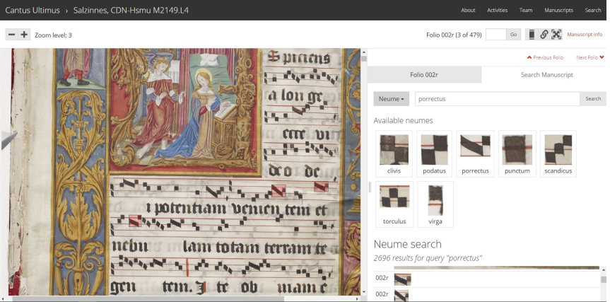
Music Encoding Initiative (MEI)
Además de permitir codificar notación moderna, permite:
Codificar notación de música antigua (por ejemplo: neumas, mensural, tablaturas)
Codificar metadata detallada de una pieza
Establecer enlaces entre la música codificada y la imagen o audio de la pieza
Ediciones críticas de música
Proveer información de análisis musical (intervalos melódicos, armonía, etc.)
Imagen obtenida en https://simssa.ca/assets/files/napoles-simssaxvii.pdf
Notes:
[2] no solo el compositor, la fecha de composición y el nombre de la obra

Slide 12
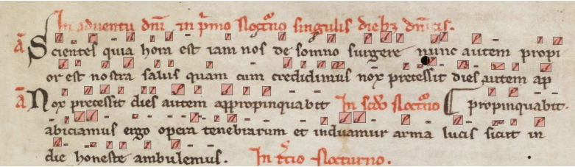
Music Encoding Initiative (MEI)
Además de permitir codificar notación moderna, permite:
Codificar notación de música antigua (por ejemplo: neumas, mensural, tablaturas)
Codificar metadata detallada de una pieza
Establecer enlaces entre la música codificada y la imagen o audio de la pieza
Ediciones críticas de música
Proveer información de análisis musical (intervalos melódicos, armonía, etc.)
Imágenes obtenidas en https://simssa.ca/assets/files/napoles-simssaxvii.pdf
Notes:
[2] no solo el compositor, la fecha de composición y el nombre de la obra

Slide 13
En este tutorial cubriremos los aspectos básicos de MEI y codificaremos nuestro primer archivo MEI ____________________________________________ Más adelante pueden usar las Directrices de MEI y los tutoriales provistos en la página web para continuar aprendiendo este lenguaje y usarlo para codificar aspectos de su interés o de su área de estudio (notación antigua, metadata, etc.)

Slide 14
En este tutorial cubriremos los aspectos básicos de MEI y codificaremos nuestro primer archivo MEI Sitio web de MEI https://music-encoding.org Tutoriales en español: https://music-encoding.org/resources/tutorials-ES.html (Traducidos del inglés por Alba Bedmar Osma y actualizados por David Rizo, Universidad de Alicante)
Notes:
Parrafo 1, mas info en este capitulo de las directrices, y 3
----1 /2
Todos los parrafos hasta la tarea (inclusive)
----2 /3
“ESPACIOS DE NOMBRE” + TODO - EXCEPTO UN PARENTESIS: “espacios de nombre’ + parrafo 1 (tecnico y ultima linea) + 2ndo + 3ro (sin xpath parentesis, en lugar de eso “atributs y elementos”), mientras das ejemplos + tarea PISTA!!! --- boton de continuar abilitado --- esta apuntando al espacio de nombres de mei, permite que entienda que todo el codigo entrante es de mei (porque pondria ser de musicxml u otra convencion)
-----3 /4
Pistas activadas para seguir
Todo con meiHead y music mas explicado a pedazos
Y compartir pantalla alguien mas para hacer el ejercicio
-----4 /5
Otro tambien compartido por la misma persona
-----5 /6
Primer archivo MEI, el mas minimalista, pero que sigue siendo un archivo MEI valido, que se conforma con el esquema / con las reglas de MEI
Solo hay que adaptarse a la estructura, de abrir y cerrar etiquetas, y cuales etiquetas van dentro de otras → Principios de XML, que son la base de MEI
ULTIMO PUNTITO
==== SIGUIENTE TUTORIAL =====
Empiezo yo otra vez
Estructua de MEI → Codificar musica
Solo el 2ndo parrafo (EL RENDERIZADO)
-----1 /2
TODO hasta la Tarea. Hazlo tu, con “mostrar la pista”
Completar
Luego pedir a alguien mas que comparta la pantalla + cambiar valores para ver como salta la notita.
-----2 /3
Sigue esa persona
Varias notas → siempre es el mismo tipo de nota, una negra, pero diferentes tonos
TODO incluso la tarea
------3 /4
Mismos tonos que antes (no tengo que cambiar pname, ni octave)
Lo que hay que cambiar son las duraciones
LA PARTE DE DOTS (ultima oracion de la tarea)
------4 /5
PARRAFO 1!
=======
MOSTRAR CODIFFICACION COMPLETA !!!!

Slide 15
¡Qué bien, estoy aprendiendo MEI! ¿Cómo puedo codificar mi propio archivo de MEI? ¿Dónde puedo codificarlo?

Slide 16

mei-friend
Hay unos cuantos editores disponibles. El que usaremos hoy se llama mei-friend.
Se puede usar en línea en un explorador de internet (por ejemplo: Chrome y Firefox)
Muestra tanto el código como su renderización
Permite ver cambios en el renderizado cuando se actualiza el código
Tiene funciones de auto-completado (útil para saber qué elementos, atributos, y valores son permitidos)
Permite verificar si el archivo es válido (es decir, si sigue las reglas del esquema de MEI para la codificación de archivos)
https://mei-friend.mdw.ac.at/
Notes:
Acceso a directrices de MEI
Se puede usar en múltiples idiomas, incluyendo español
Abrir la pieza inicial para que vean lo de la renderización, acceso a directrices, español (cuando empecemos verán el auto-completado y validación)
Se puede escuchar

Slide 17
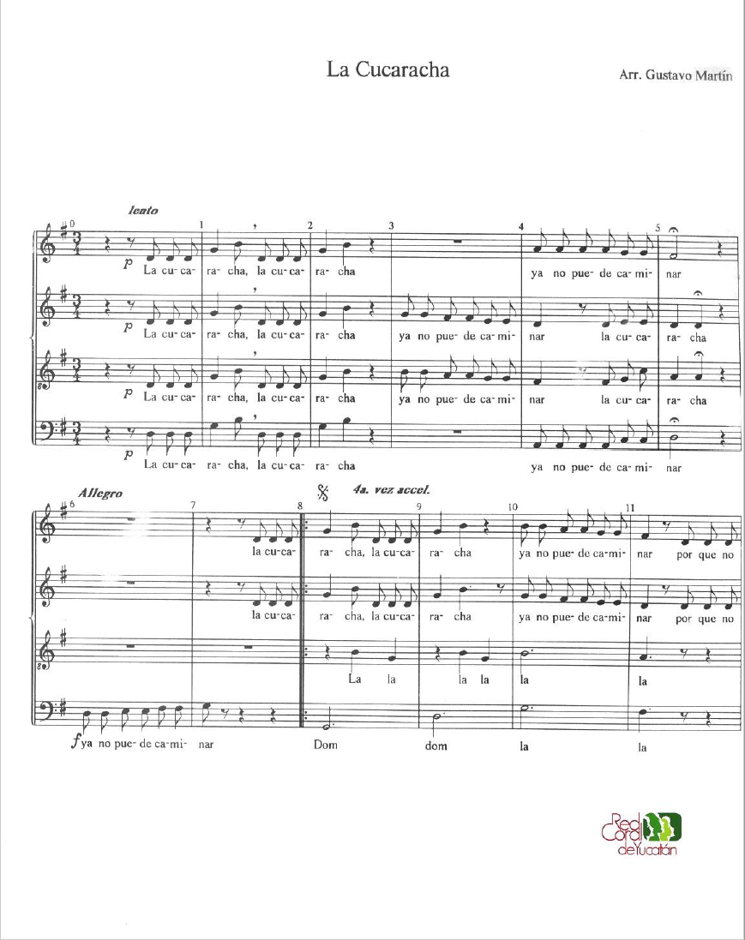

Slide 18
https://mei-friend.mdw.ac.at/
Inicio:
Paso 0: Plantilla
Notes:
Start with STAFFDEF:
n=“1”
lines=“5”
clef
.shape=“G”
.line=“2”
Things that are shared with all staves:
keysig="1s” → armadura de tonalidad
meter
.unit=“4”
.count="3”
Pasar plantilla
Explicar
EMPEZAR:
Let’s get into the LAYER of that STAFF and encode the music content (rests and notes)
Rests → only @dur
Notes → @dur, but also pitch and octave
Ahora probemos con el texto (las sílabas)

Slide 19
https://mei-friend.mdw.ac.at/
Solución – Código de los pasos individuales:
Paso 1: Definir el primer pentagrama (staffDef)
Paso 2: Definir la partitura (scoreDef)
Paso 3: Primer compás
Paso 4: Segundo compás
Paso 5: Tercer compás
Notes:
Start with STAFFDEF:
n=“1”
lines=“5”
clef
.shape=“G”
.line=“2”
Things that are shared with all staves:
keysig="1s” → armadura de tonalidad
meter
.unit=“4”
.count="3”
Pasar plantilla
Explicar
EMPEZAR:
Let’s get into the LAYER of that STAFF and encode the music content (rests and notes)
Rests → only @dur
Notes → @dur, but also pitch and octave
Ahora probemos con el texto (las sílabas)

Slide 20
https://mei-friend.mdw.ac.at/

Slide 21
https://mei-friend.mdw.ac.at/
Solución – Código de los pasos individuales:
Paso 6: Definir el segundo pentagrama (staffDef con @n=2)
Paso 7: Crear el segundo pentagrama (staff con @n=2)
Paso 8: Rellenar el primer compás (mismas notas que el primer pentagrama, copiar y pegar)
Paso 9: Rellenar el segundo y tercer compás (lo mismo)

Slide 23
Solución – Código de los pasos individuales:
Paso 10: Definir el tercer pentagrama (staffDef con @n=3)
Paso 11: Crear el tercer pentagrama (staff con @n=3) y rellenar todos los compases (mismas notas que la segunda voz, copiar y pegar)
Paso 12: Cambiar la octava de las notas
Paso 13: Definir el cuarto pentagrama (staffDef con @n=4)
Paso 14: Crear el cuarto pentagrama (staff con @n=4) en cada <measure> y rellenar estos compases (mismas notas que la tercera voz, copiar y pegar)
Notes:
- Ahora se puede exporter MEI desde MuseScore (antes solo se podia en Sibelius por medio de un plugin, ahora hay uno para MuseScore también)

Slide 24





¡Muchas gracias!
martha.thomae@fcsh.unl.pt

Slide 25
Recursos
Sitio principal: https://music-encoding.org/
Directrices: https://music-encoding.org/guidelines/v5/content/index.html
Tutoriales: https://music-encoding.org/resources/tutorials.html
Versión en español: https://music-encoding.org/resources/tutorials-ES.html
Herramientas: https://music-encoding.org/resources/tools.html, incluyendo mei-friend, Verovio y MuseScore
Ejemplos: https://github.com/music-encoding/sample-encodings
Para la versión actual (MEI 5.0): https://github.com/music-encoding/sample-encodings/tree/main/MEI_5.0
Notes:
[2] no solo el compositor, la fecha de composición y el nombre de la obra

